Slide 1
Register Routines
(Present/Absent)
The Lakes
led by Keswick School
Language Network

Slide 2
¿Quién está?
Presente
Estoy aquí
Holá Profe

Slide 3
¿Quién falta?
X | falta clase no està | porque | llega tarde
 |  |  | está enfermo/enferma
 |  |  | tiene clase de música
 |  |  | está con el enfermero/ la enfermera

Slide 4
¿Quién falta?
X | falta clase no està | porque | llega tarde
 |  |  | está enfermo/enferma
 |  |  | está de vacaciones
 |  |  | tiene clase de música
 |  |  | está con el enfermero/ la enfermera
 |  |  | No ha hecho los deberes

Slide 5
¿Quién falta?
X | falta clase no está | porque | llega tarde
 |  |  | está enfermo/enferma
 |  |  | está de vacaciones
 |  |  | tiene clase de música
 |  |  | está con el enfermero/ la enfermera
 |  |  | No ha hecho los deberes
 |  |  | Es un / una rebelde
 |  |  | le secuestró un extraterrestre

Slide 6
Register Routines
(How was the register?)
The Lakes
led by Keswick School
Language Network

Slide 7


La lista fue | fenomenal
 | inceíble
 | genial
 | estupenda
 | la leche
 | terrible
 | deprimente
 | atroz
 | horrible
 | malísima

Slide 8
Pienso que | la lista fue | fenomenal
 |  | inceíble
Creo que |  | genial
 |  | estupenda
Encuentro que |  | la leche
 |  | terrible
En mi opinión |  | deprimente
 |  | atroz
En cuanto a mi |  | horrible
 |  | malísima

Slide 9


Pienso que | la lista fue | fenomenal | porque fue | rápida
 |  | inceíble
Creo que |  | genial |  | mejor que la última clase
 |  | estupenda
Encuentro que |  | la leche
 |  | terrible |  | lenta
En mi opinión |  | deprimente
 |  | atroz |  | peor que la última clase
En cuanto a mi |  | horrible
 |  | malísima

Slide 10
Classroom Language Posters
The Lakes
led by Keswick School
Language Network

Slide 11
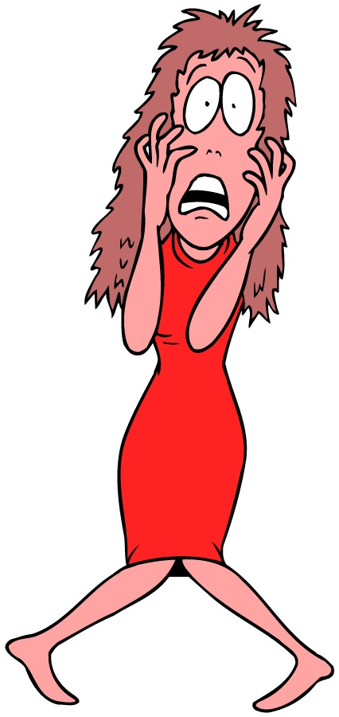


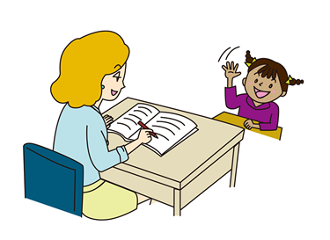



¿Puedo |  | ir | al baño? a mi clase de música?
 |  | tener | un bolígrafo / una página? un merito / un punto?
 |  | ser | voluntario/ voluntaria?
 |  | pasar | la lista?
 |  | cronometrar?
 |  | hablar | en inglés? en español?

Slide 12






Lo siento Disculpa | por que |  | olvidé | mis deberes! mi cuaderno!
 |  |  | estuvé | enfermo/a pesado/a)
 |  | no tengo |  | bolígrafo! cuaderno!
falté la clase
llegué tarde

Slide 13




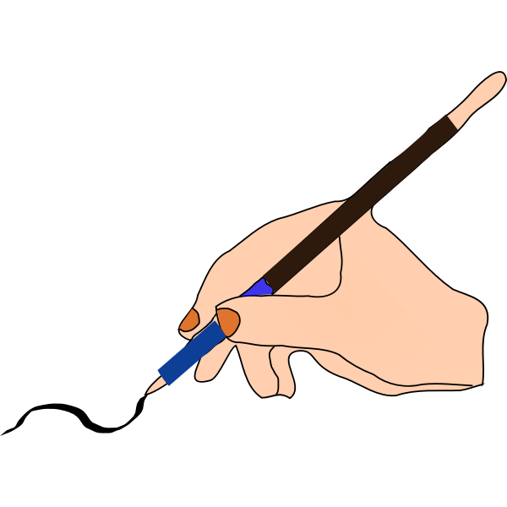


Las actividades en clase
¡He acabado! ¡He ganado! ¡He perdido!
Lo siento Disculpa
¡Me toca a mi! ¡Te toca a ti!
¡Otra vez! ¡Repetímos!
¿Cómo se dice | en español? en inglés?
¿Cómo se escribe?

Slide 14

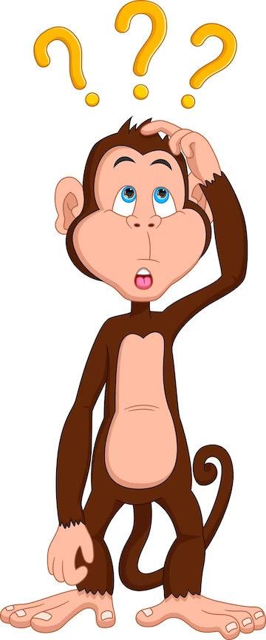
No veo
No escucho
No hablo
Je ne comprends pas
Je ne sais pas
Qu’est-ce que c’est que ça?
No entiendo
No sé
¿Qué es?

